Slide 1


الدرس الثاني:
الكيلو غرام

Slide 2

الفصل العاشر الدرس الثاني
عزيزي الطالب : يتوقع منك في نهاية الدرس ان
1.ان يذكر التلميذ واحدة القياس(الكيلو غرام)
ان يقدر التلميذ الكتلة
ان يذكر التلميذ مبدأ الوزن

Slide 3

الفصل العاشر الدرس الثاني
كل المواد التي توجد في بيتك تقدر بواحدة قياس (الكيلو غرام)
عند شراء أي مادة من البائع ماذا يستخدم البائع للوزن؟
احسنتم نستخدم الميزان لوزن المواد

Slide 4
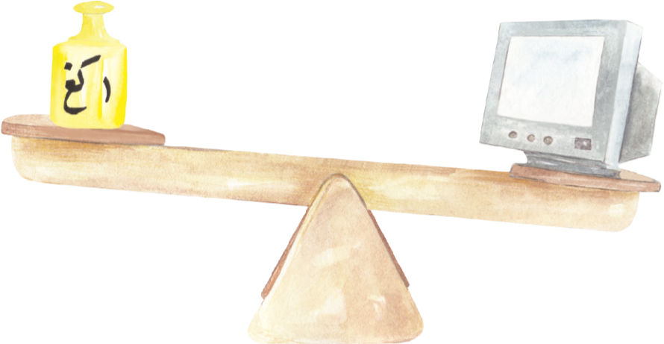
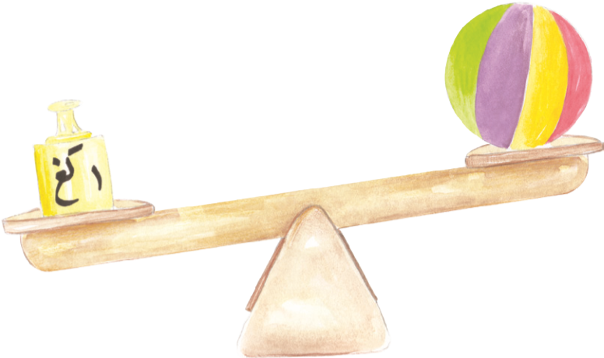
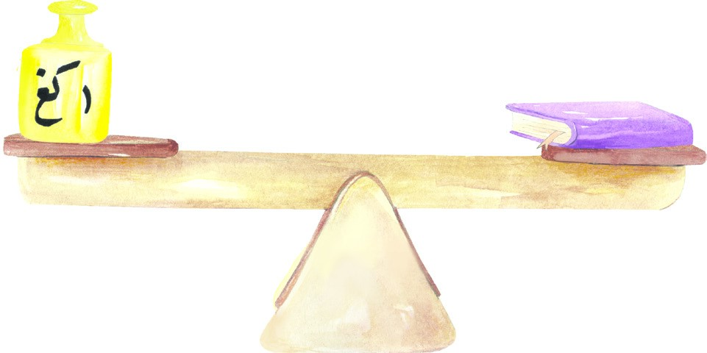
الفصل العاشر الدرس الثاني
2.اثقل من 1كيلو غرام
1.اخف من 1كيلو غرام
3.اخف من 1كيلو غرام

Slide 5


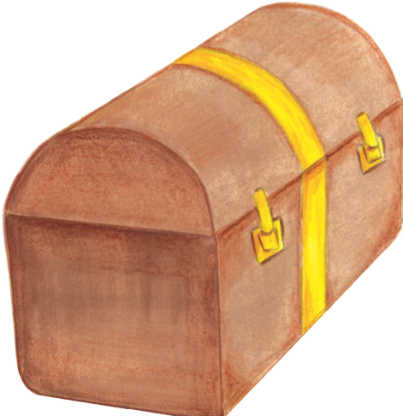
الفصل العاشر الدرس الثاني
قدر وزن المواد التالية وحوط بدائرة العبارة التي تتحدث عن الوزن
اخف من1 كيلو غرام تقريبا 1كيلو غرام اثقل من1كيلو غرام
اخف من1 كيلو غرام تقريبا 1كيلو غرام اثقل من1كيلو غرام
اخف من1 كيلو غرام تقريبا 1كيلو غرام اثقل من1كيلو غرام

Slide 6
تنويه هام
عزيزي الطالب:
ا ارجو حل التمرين الموجود في الملف المرفق مع الفيديو
عزيزي ولي امر الطالب :
ارجو متابعة التلميذ في حل التمرين
أتمنى لكم النجاح والتوفيق والسلام عليكم ورحمة الله وبركاته
دمتم بخير

